Slide 1
Black VS White
김정호
최해성

Slide 2
목차
1.Project Concept
2. Player Object
3. Play

Slide 3
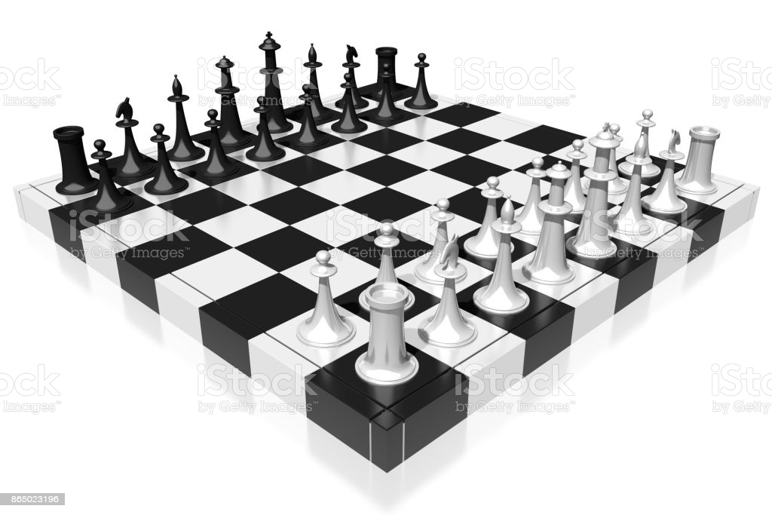
Concept
20 by 20에 높이가 존재하는 Map에서 플레이어 마다 주어지는 카드를 이용하여 3개의 말을 움직여 말을 빼앗는다.

Slide 4
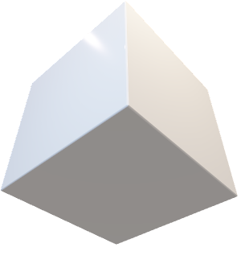
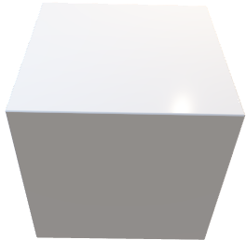

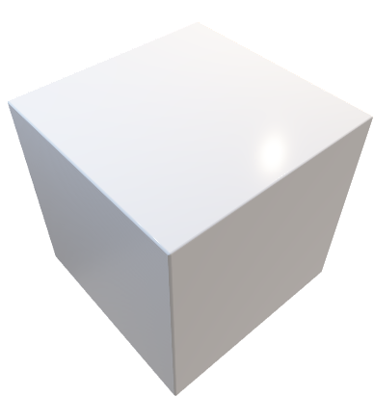
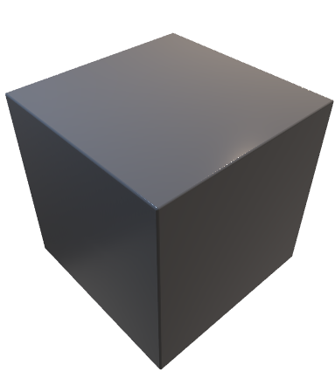
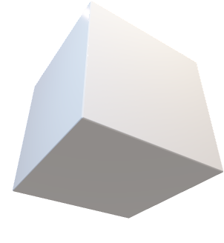
Move!
Player1
Player2

Slide 5
















WARP
FALL

Slide 6
감사합니다

